Slide 2









Slide 3
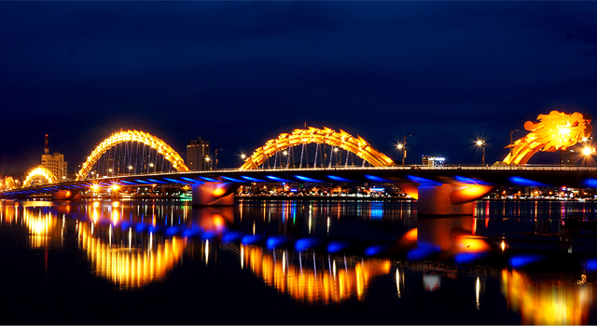

Hãy trao đổi cùng bạn về một cái cầu mà em biết

Slide 4
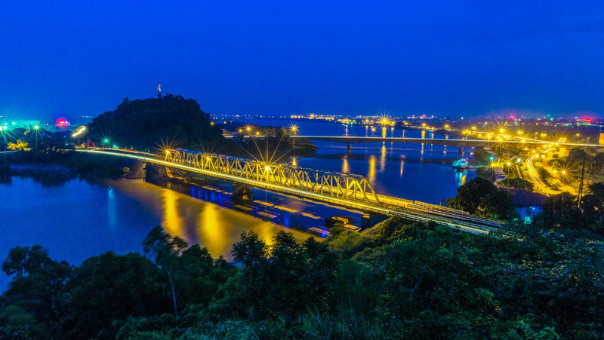

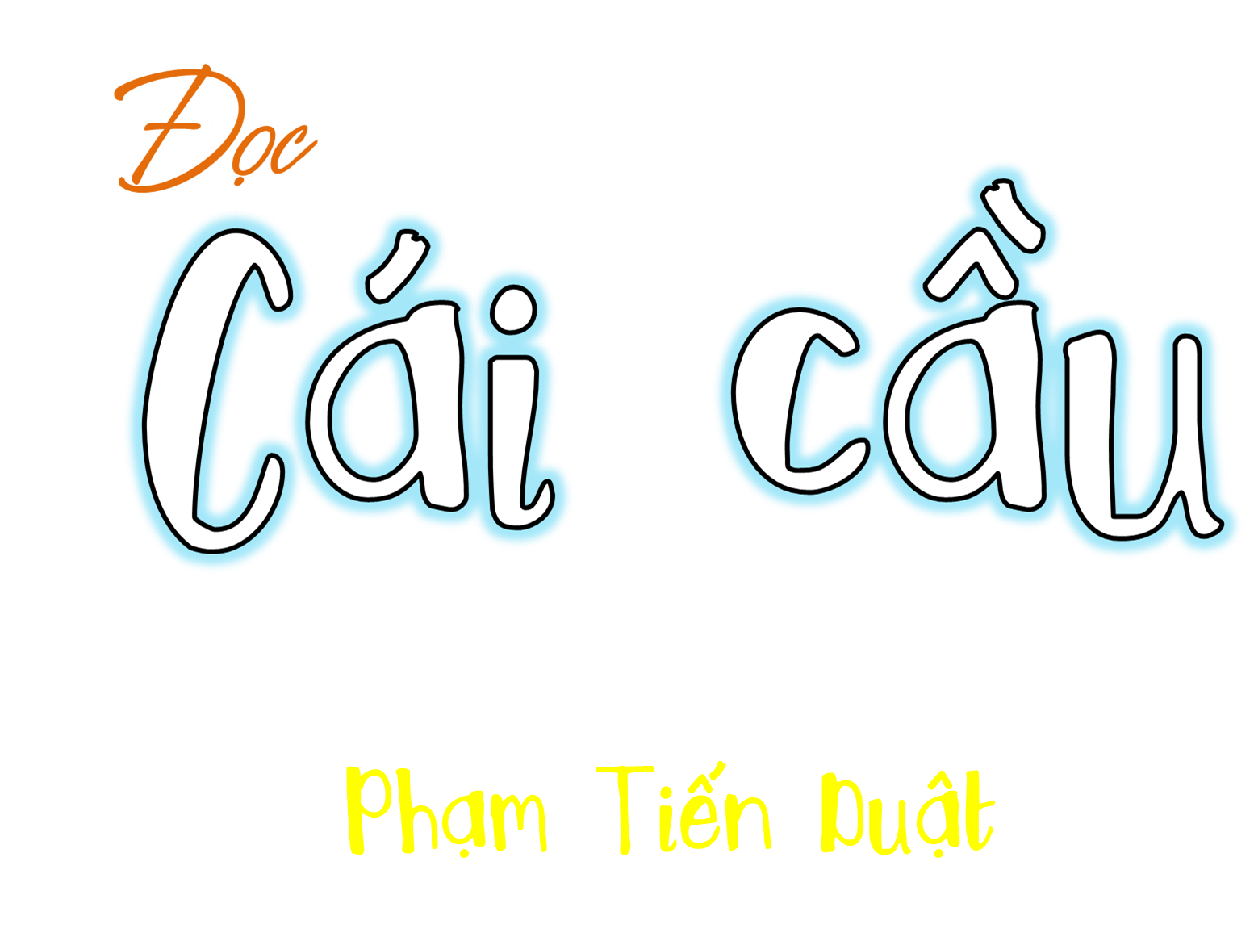



Slide 5



1/ Năng lực đặc thù:
- Đọc đúng và diễn cảm bài thơ Cái cầu.
- Biết nhấn giọng vào từ ngữ thể hiện vẻ đẹp bình dị thân thuộc của những cái cầu cũng như vẻ đẹp của vùng quê nông thôn yên ả.
- Hiểu được nội dung bài: Ca ngợi vẻ đẹp của quê hương, thể hiện tình cảm của bạn nhỏ đối với gia đình, đối với quê hương.
2/ Năng lực chung:
- Năng lực ngôn ngữ, giao tiếp và hợp tác, tự giải quyết vấn đề và sáng tạo.
3/ Phẩm chất:
- Chăm chỉ, trách nhiệm.

Slide 6
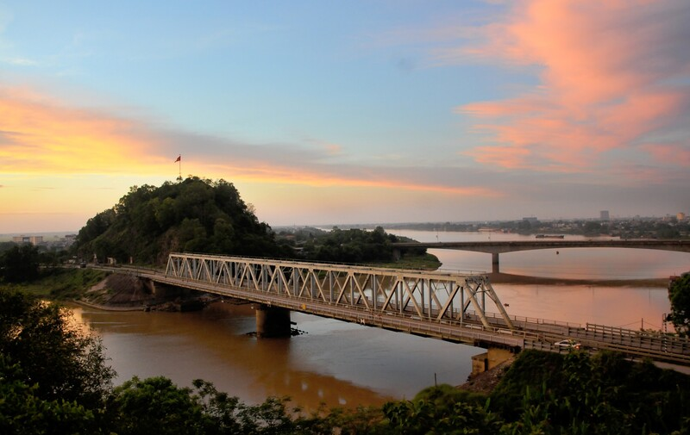


Slide 7





Cái cầu
(Trích)
Cha gửi cho con chiếc ảnh cái cầu
Cha vừa bắc xong qua dòng sông sâu
Xe lửa sắp qua, thư cha nói thế
Con cho mẹ xem, cho xem hơi lâu.
Những cái cầu ơi, yêu sao yêu ghê!
Nhện qua chum nước bắc cầu tơ nhỏ
Con sáo sang sông bắc cầu ngọn gió.
Con kiến qua ngòi bắc cầu lá tre.
Yêu cái cầu treo lối sang bà ngoại
Như võng trên sông ru người qua lại
Dưới cầu, thuyền chở đá, chở vôi
Thuyền buồm đi ngược, thuyền thoi đi xuôi.
Yêu hơn cả cầu ao mẹ thường đãi đỗ
Là cái cầu này ảnh chụp xa xa
Mẹ bảo: cầu Hàm Rồng sông Mã
Con cứ gọi: cái cầu của cha.
(Phạm Tiến Duật)

Slide 8

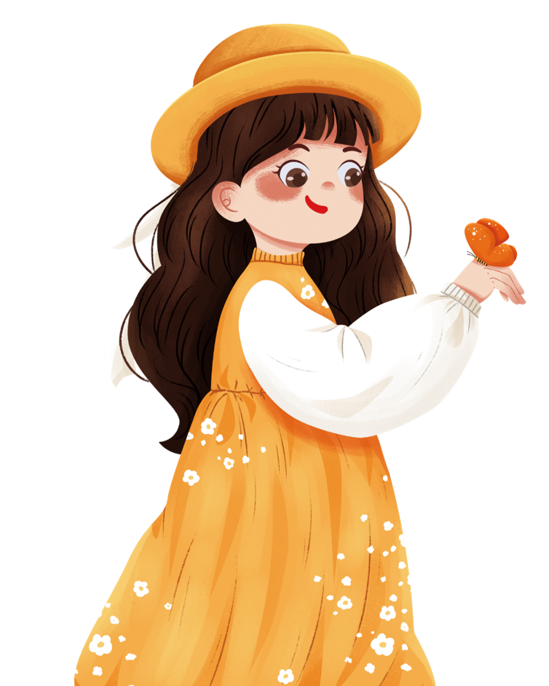
Bài thơ được chia ra làm bao nhiêu khổ?
Bài thơ chia ra làm 4 khổ thơ

Slide 9

Cái cầu
(Trích)
Cha gửi cho con chiếc ảnh cái cầu
Cha vừa bắc xong qua dòng sông sâu
Xe lửa sắp qua, thư cha nói thế
Con cho mẹ xem, cho xem hơi lâu.
Những cái cầu ơi, yêu sao yêu ghê!
Nhện qua chum nước bắc cầu tơ nhỏ
Con sáo sang sông bắc cầu ngọn gió.
Con kiến qua ngòi bắc cầu lá tre.
Yêu cái cầu treo lối sang bà ngoại
Như võng trên sông ru người qua lại
Dưới cầu, thuyền chở đá, chở vôi
Thuyền buồm đi ngược, thuyền thoi đi xuôi.
Yêu hơn cả cầu ao mẹ thường đãi đỗ
Là cái cầu này ảnh chụp xa xa
Mẹ bảo: cầu Hàm Rồng sông Mã
Con cứ gọi: cái cầu của cha.
(Phạm Tiến Duật)
1
3
2
4

Slide 10





dòng sông sâu
sang ngòi
võng trên sông
chum nước
đãi đỗ

Slide 11

Ngắt giọng ở những câu thơ theo nhịp 4/4 và khổ thơ cuối không theo nhịp 4/4 thông thường.
Nhấn giọng ở những từ ngữ dùng để gợi tả, gợi cảm.
Cha gửi cho con / chiếc ảnh cái cầu
Cha vừa bắc xong / qua dòng sông sâu
Xe lửa sắp qua, / thư cha nói thế
Con cho mẹ xem, / cho xem hơi lâu. //
Những cái cầu ơi, / yêu sao yêu ghê!
Nhện qua chum nước / bắc cầu tơ nhỏ
Con sáo sang sông / bắc cầu ngọn gió.
Con kiến qua ngòi / bắc cầu lá tre.
Yêu cái cầu treo / lối sang bà ngoại
Như võng trên sông / ru người qua lại
Dưới cầu, / thuyền chở đá, / chở vôi
Thuyền buồm đi ngược, / thuyền thoi đi xuôi.
Yêu hơn cả / cầu ao / mẹ thường đãi đỗ
Là cái cầu này / ảnh chụp xa xa
Mẹ bảo: / cầu Hàm Rồng / sông Mã
Con cứ gọi: / cái cầu của cha.

Slide 12

Cái cầu
(Trích)
Cha gửi cho con chiếc ảnh cái cầu
Cha vừa bắc xong qua dòng sông sâu
Xe lửa sắp qua, thư cha nói thế
Con cho mẹ xem, cho xem hơi lâu.
Những cái cầu ơi, yêu sao yêu ghê!
Nhện qua chum nước bắc cầu tơ nhỏ
Con sáo sang sông bắc cầu ngọn gió.
Con kiến qua ngòi bắc cầu lá tre.
Yêu cái cầu treo lối sang bà ngoại
Như võng trên sông ru người qua lại
Dưới cầu, thuyền chở đá, chở vôi
Thuyền buồm đi ngược, thuyền thoi đi xuôi.
Yêu hơn cả cầu ao mẹ thường đãi đỗ
Là cái cầu này ảnh chụp xa xa
Mẹ bảo: cầu Hàm Rồng sông Mã
Con cứ gọi: cái cầu của cha.
(Phạm Tiến Duật)
1
3
2
4

Slide 13

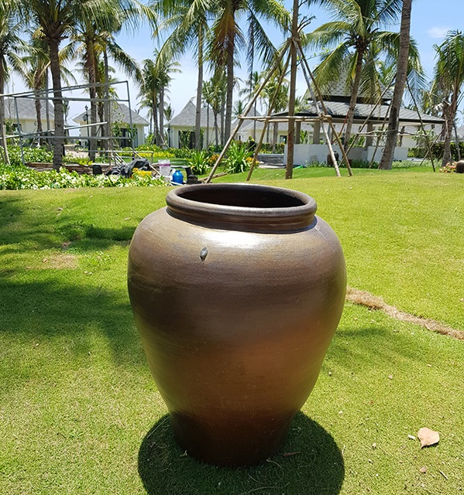
CHUM
Đồ vật bằng đất nung loại to, miệng tròn, giữa phình ra, dùng để đựng nước hoặc các loại hạt.

Slide 14
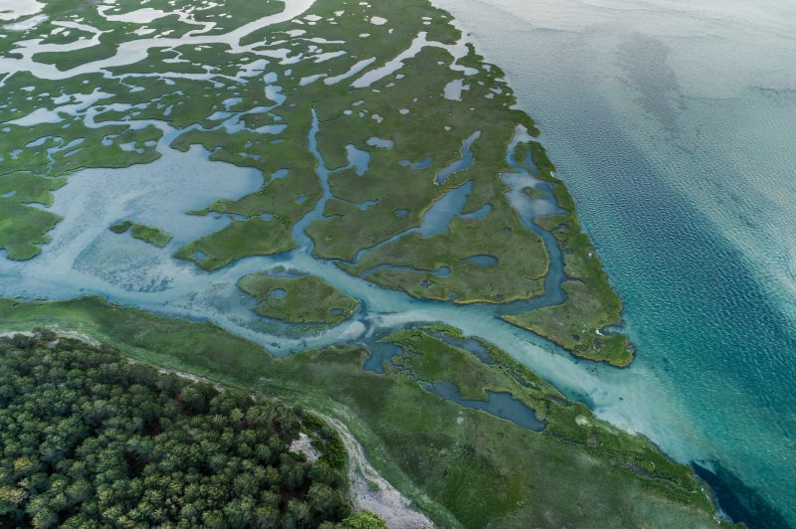
NGÒI
Đường nước chảy tự nhiên, thông với sông hoặc đầm, hồ

Slide 15
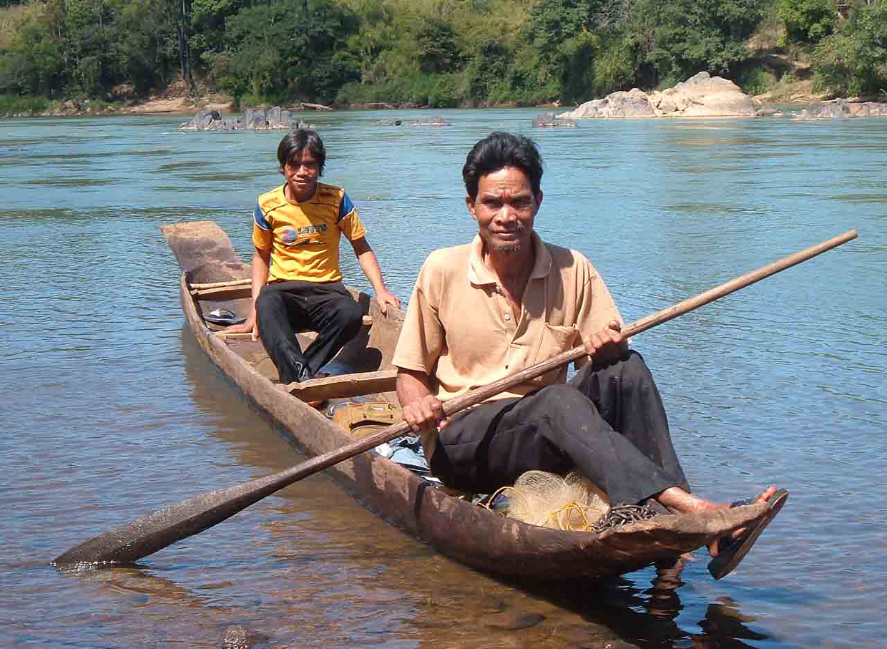
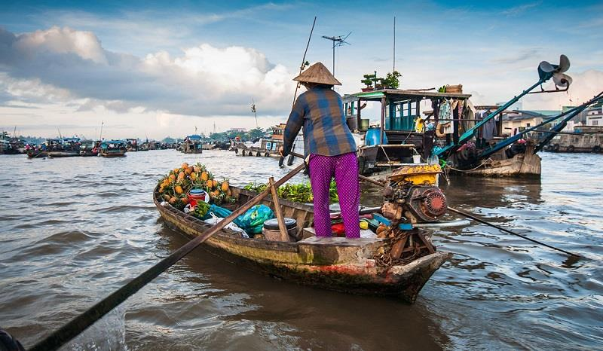
Thuyền nhỏ và dài, hai đầu nhọn, có hình giống cái thoi dệt vải.
Thuyền thoi

Slide 16
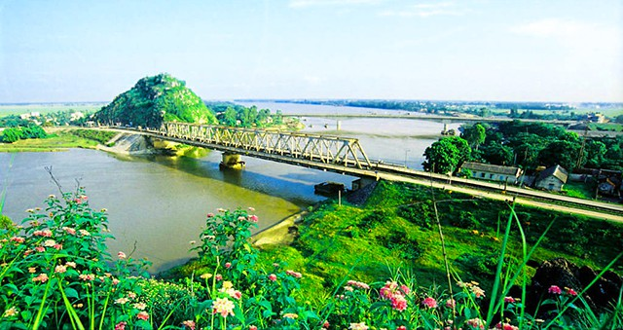

Cầu bắc qua sông Mã ở thành phố Thanh Hóa, tỉnh Thanh Hóa
Cầu Hàm Rồng

Slide 17

Cái cầu
(Trích)
Cha gửi cho con chiếc ảnh cái cầu
Cha vừa bắc xong qua dòng sông sâu
Xe lửa sắp qua, thư cha nói thế
Con cho mẹ xem, cho xem hơi lâu.
Những cái cầu ơi, yêu sao yêu ghê!
Nhện qua chum nước bắc cầu tơ nhỏ
Con sáo sang sông bắc cầu ngọn gió.
Con kiến qua ngòi bắc cầu lá tre.
Yêu cái cầu treo lối sang bà ngoại
Như võng trên sông ru người qua lại
Dưới cầu, thuyền chở đá, chở vôi
Thuyền buồm đi ngược, thuyền thoi đi xuôi.
Yêu hơn cả cầu ao mẹ thường đãi đỗ
Là cái cầu này ảnh chụp xa xa
Mẹ bảo: cầu Hàm Rồng sông Mã
Con cứ gọi: cái cầu của cha.
(Phạm Tiến Duật)
1
3
2
4

Slide 18


Slide 19
1
Bạn nhỏ được cha kể những gì về câu cầu vừa bắc xong?
Cha gửi cho con chiếc ảnh cái cầu
Cha vừa bắc xong qua dòng sông sâu
Xe lửa sắp qua, thư cha nói thế
Con cho mẹ xem, cho xem hơi lâu.
Bạn nhỏ được cha kể về xe lửa

Slide 20


2
Khi xem ảnh chiếc cầu cha gửi, bạn nhỏ có những liên tưởng gì thú vị?
Nhện qua chum nước bắc cầu tơ nhỏ
Con sáo sang sông bắc cầu ngọn gió
Con kiến sang ngòi bắc cầu lá tre.
Cái cầu tre lối sang bà ngoại
Cầu ao mẹ thường đãi đỗ

Slide 21


3
Qua hình ảnh cái cầu tre sang nhà bà ngoại, em có cảm nhận gì về quê hương của bạn nhỏ?
Qua hình ảnh cái cầu tre sang nhà bà ngoại, em cảm nhận quê hương của bạn nhỏ là vùng sông nước và có thuyền buồm tấp nập qua.

Slide 22
4
Bạn nhỏ yêu nhất cây cầu nào? Vì sao?
Bạn nhỏ yêu nhất là cây cầu trong bức ảnh của cha, là "cái cầu của cha”. Vì đối với bạn nhỏ thì đó là cây cầu của cha, do chính cha bắc cho xe lửa chạy qua sông sâu. Điều đó khiến cây cầu vốn xa lạ trở nên gần gũi và thân thương.

Slide 23
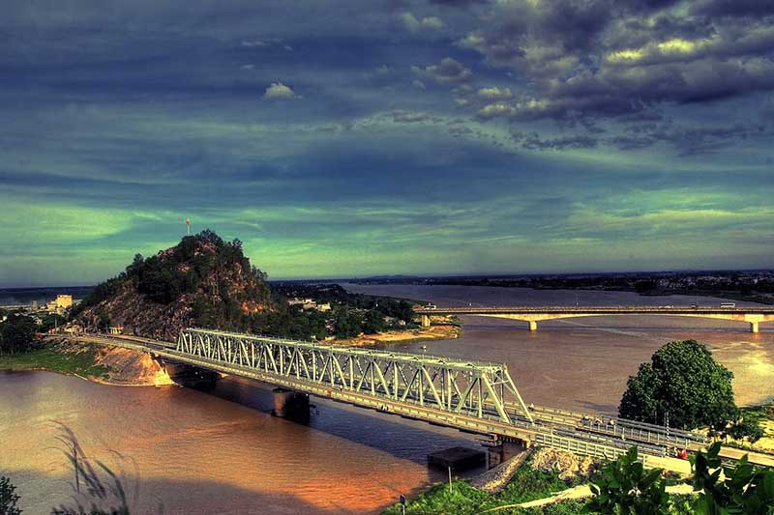
5
Nêu nhận xét của em về bạn nhỏ trong bài thơ.
Bạn nhỏ trong bài thơ là người rất yêu thương cha mẹ, trân quý những điều cha làm ra. Vì thế cậu yêu cái cầu cha vừa bắc qua sông sâu nhất và thân mật gọi là cái cầu của cha. Ngoài ra cậu còn là người rất giàu trí tưởng tượng. Nhìn chiếc cầu của cha, cậu liên tưởng được biết bao nhiêu cái cầu thú vị.

Slide 24

NỘI DUNG
Ca ngợi vẻ đẹp của quê hương, thể hiện tình cảm của bạn nhỏ đối với gia đình, đối với quê hương.

Slide 25




Slide 26
Cái cầu
(Trích)
Cha gửi cho con / chiếc ảnh cái cầu
Cha vừa bắc xong / qua dòng sông sâu
Xe lửa sắp qua, / thư cha nói thế
Con cho mẹ xem, / cho xem hơi lâu. //
Học thuộc lòng
khổ thơ 1, 2
Những cái cầu ơi, / yêu sao yêu ghê!
Nhện qua chum nước / bắc cầu tơ nhỏ
Con sáo sang sông / bắc cầu ngọn gió.
Con kiến qua ngòi / bắc cầu lá tre.

Slide 27


Slide 28
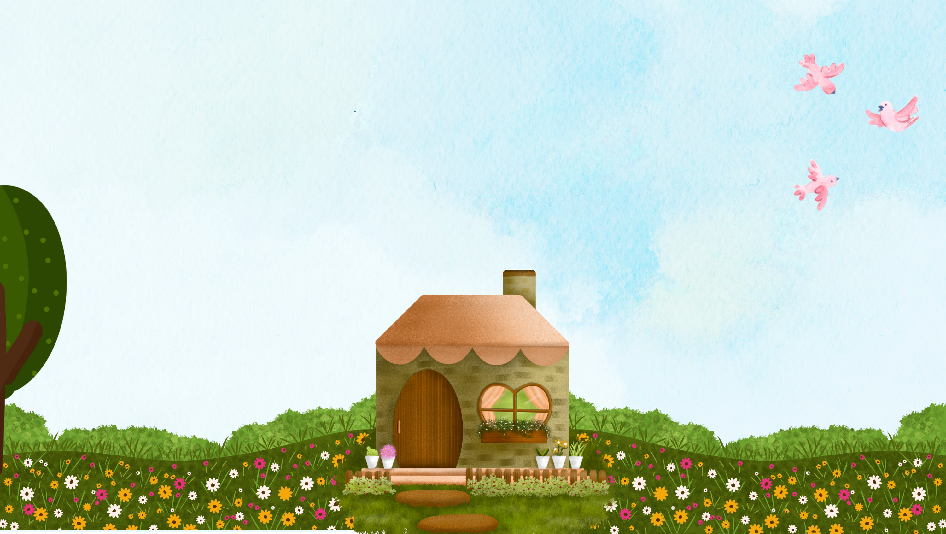

1
Tìm những hình ảnh so sánh trong bài thơ. Theo em, cách so sánh đó có gì thú vị?
Những hình ảnh so sánh trong bài thơ:
Yêu cái cầu treo lối sang bà ngoại
Như võng trên sông ru người qua lại.
Điều thú vị: Cách so sánh này làm nổi bật sự chông chênh của câu cầu, khiến câu cầu treo lối sang bà ngoại trở nên sinh động, gần gũi. Ngoài ra còn giúp câu văn trở nên bay bổng.

Slide 29

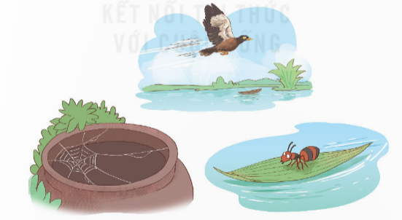
2
Bài thơ có những sự vật nào được nhân hoá? Chúng được nhân hoá bằng cách nào?
Bài thơ có con sáo và con kiến, con nhện được nhân hóa. Chúng được nhân hóa bằng cách tả chúng giống như con người biết bắc cầu.

Slide 30
3
Em thích hình ảnh so sánh hay nhân hóa nào trong bài thơ? Vì sao?
Em thích câu "Nhện qua chum nước bắc cầu tơ nhỏ".
Vì đó là câu thơ có hình ảnh rất sáng tạo, đầy ngộ nghĩnh của tác giả khiến con nhện cũng như con người, biết làm việc, biết bắc cầu. Qua đó giúp câu thơ trở nên sinh động, gần gũi.

Slide 31



